Slide 1
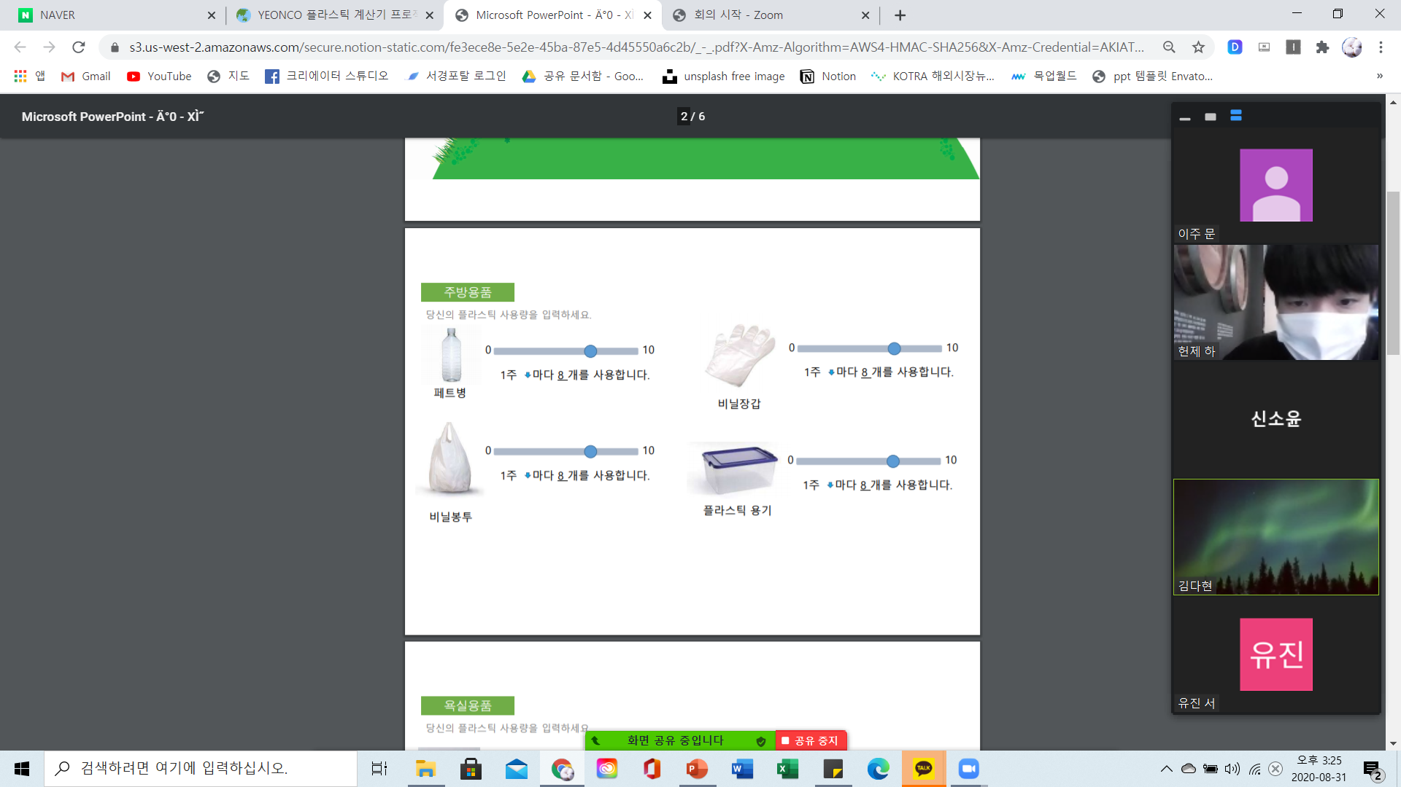
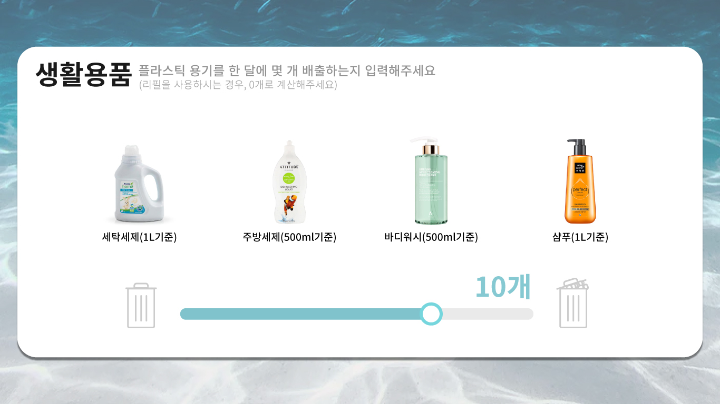
확장: 영역으로 확장하자/ 탄소로도 확장하자
컬러, 전체적으로 심플, 직관적으로 만들자
1p
쓰레기 양심 계산기, 플라스틱 발자국 계산기, 플라스틱 성적표(등급)
계산기 제목:
취지설명, 경각심 + 나이, 이름 입력
아날로그 시계는 그냥 보이게(보류)
그 아래 이름, 나이 입력하고 보여주면 좋을듯
(나라별로 째깍째깍 하는 것도 좋을 듯)
2p~~
카테고리별로 나누어서 개수 카운트 / 용품을 묶을 수 있는건 묶자! Ex. (샴푸 바디워시) / 주기는 한 달

Slide 2
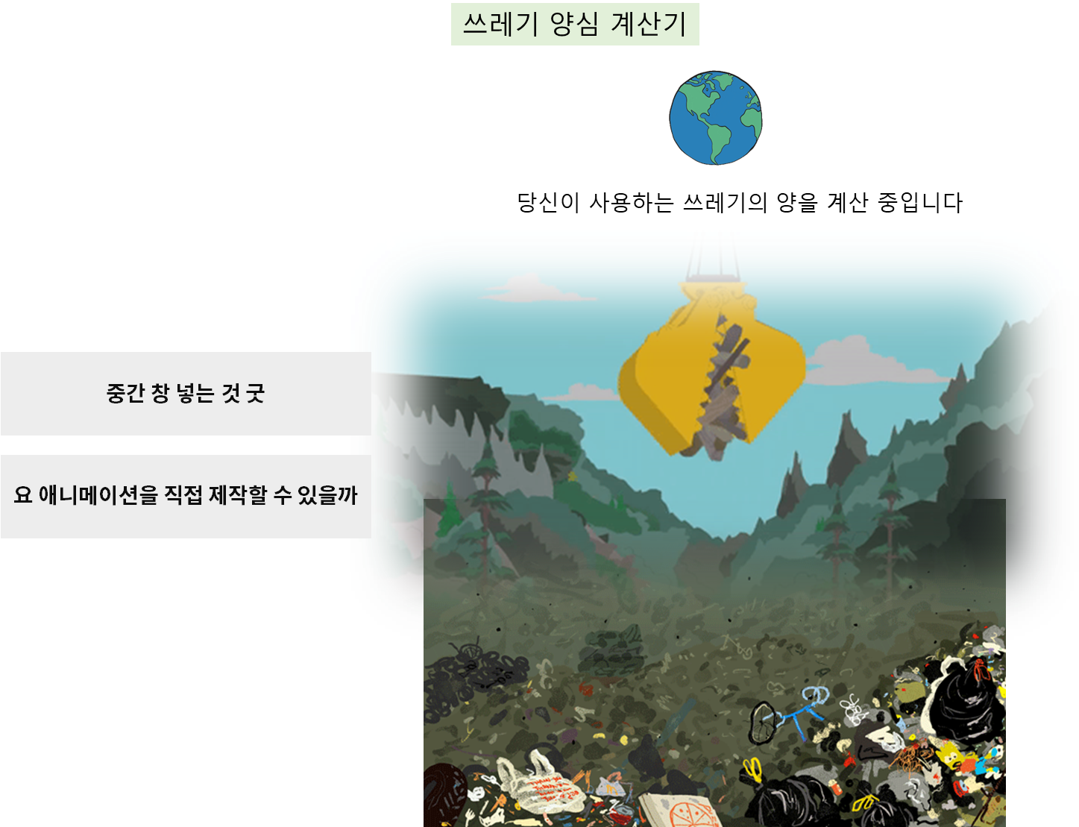
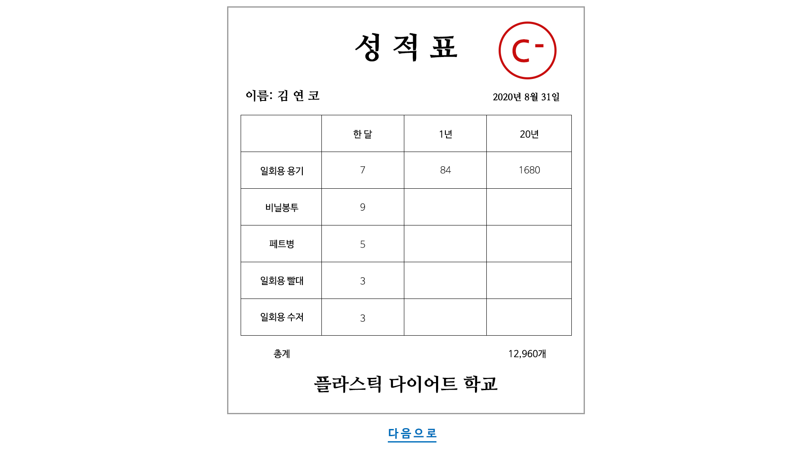
3p
4p
결과 보기 전 로딩창
결과
최악입니다.+화성으로 가야 해요
필기체로 보이는 느낌(크레용느낌)
백분위 넣어주자
한국 % 세계 %
세계에서 가장 잘 실천하고 있는 국가는 ~~입니다.
~~~~
모범(친구) 예시로 보여주자

Slide 3
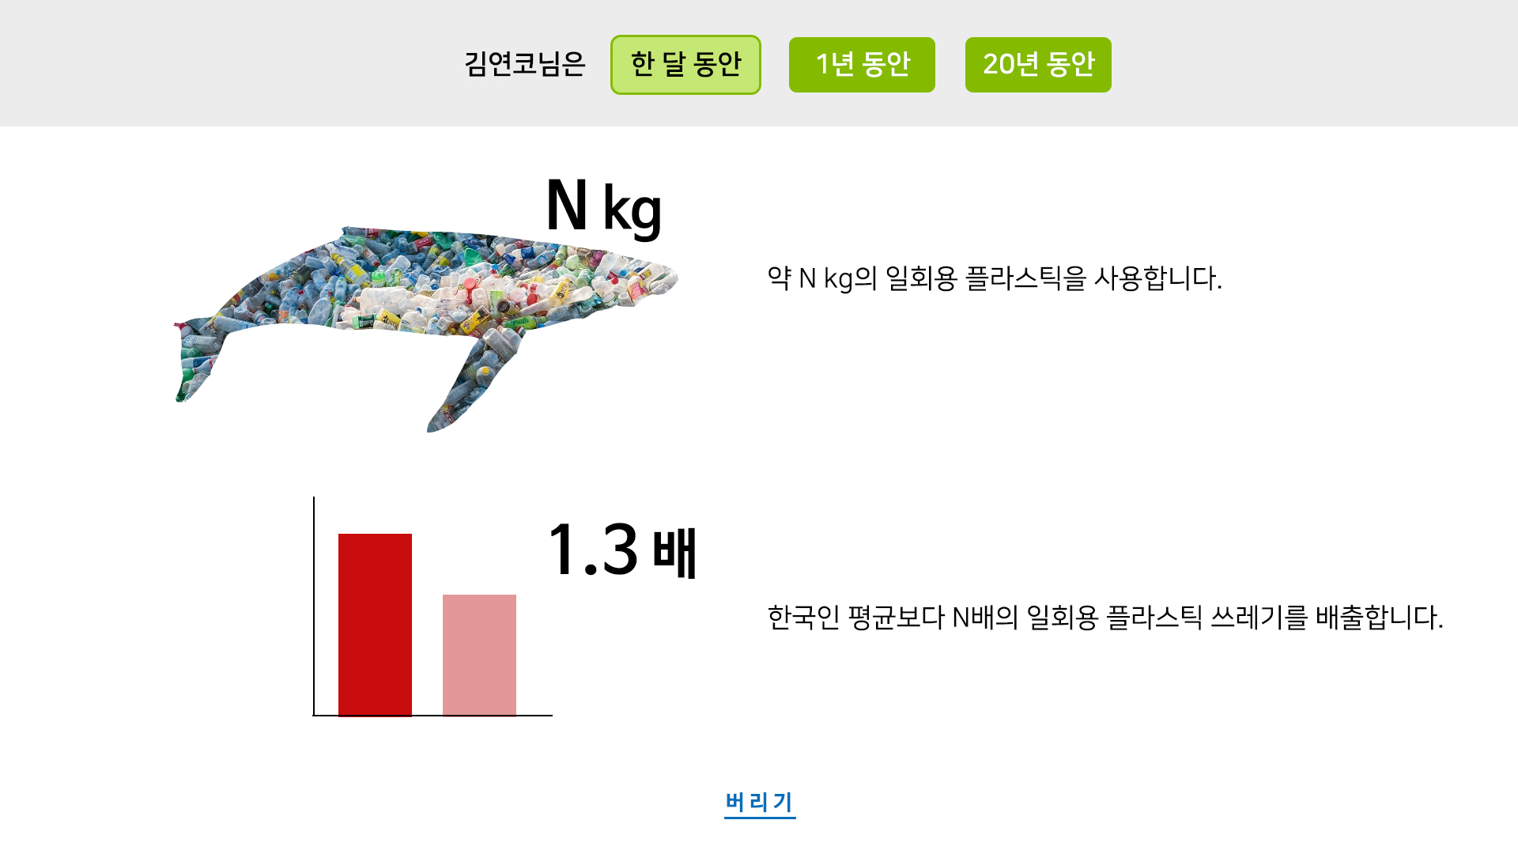
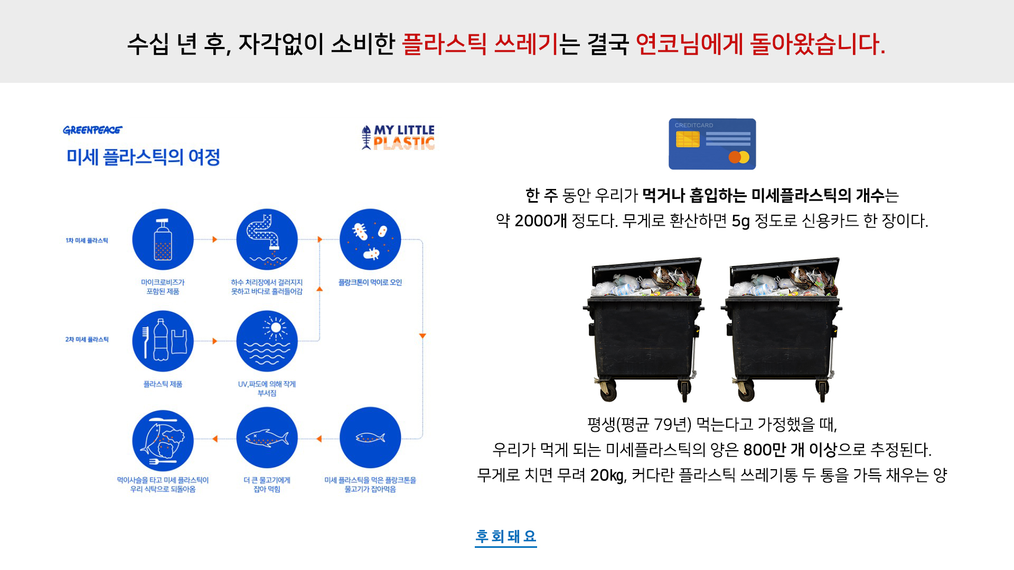

5p
6p
기준을 정한 후 구간 별 퍼센트를 차오르는 느낌으로 표현
1년 20년 평생(100-n)
차오르는 거 넣기
20년 아파트
평생 아파트+한국, 산
이건 차후에 이공대 회의 후 결정

Slide 4
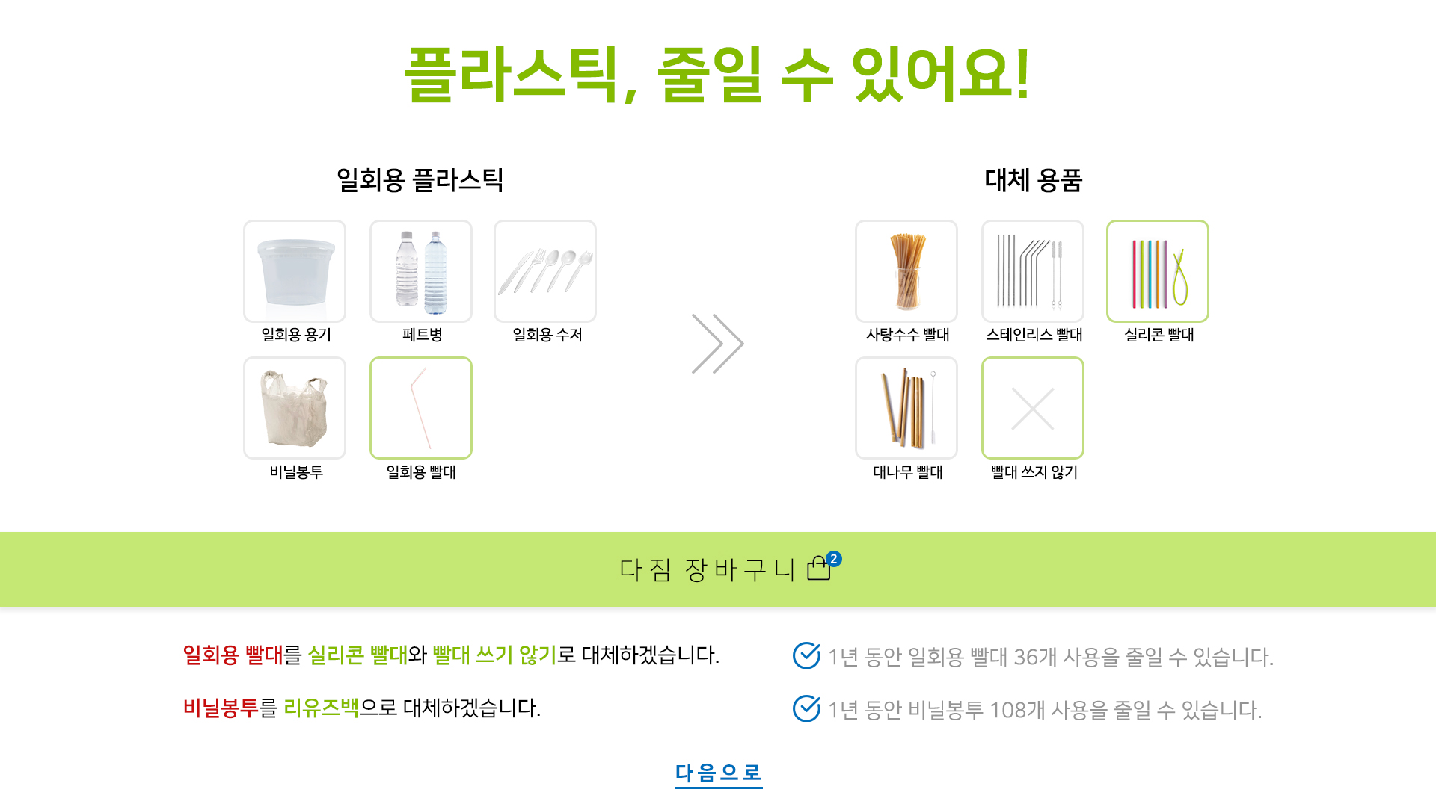
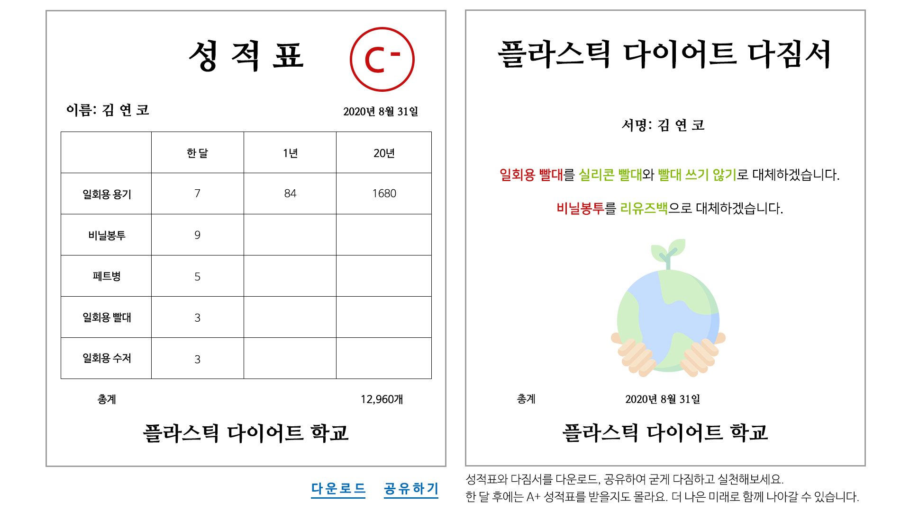
7p
대체 용품은 우리가 찾아야죠!
대체용품 수명별로 정리
+ 시각적으로 표현(헌제오빠 예시)
8p
카테고리, 종류 결정한 후
A가 되려면 얼마나 덜 써야하는지도 보여주기

Slide 5
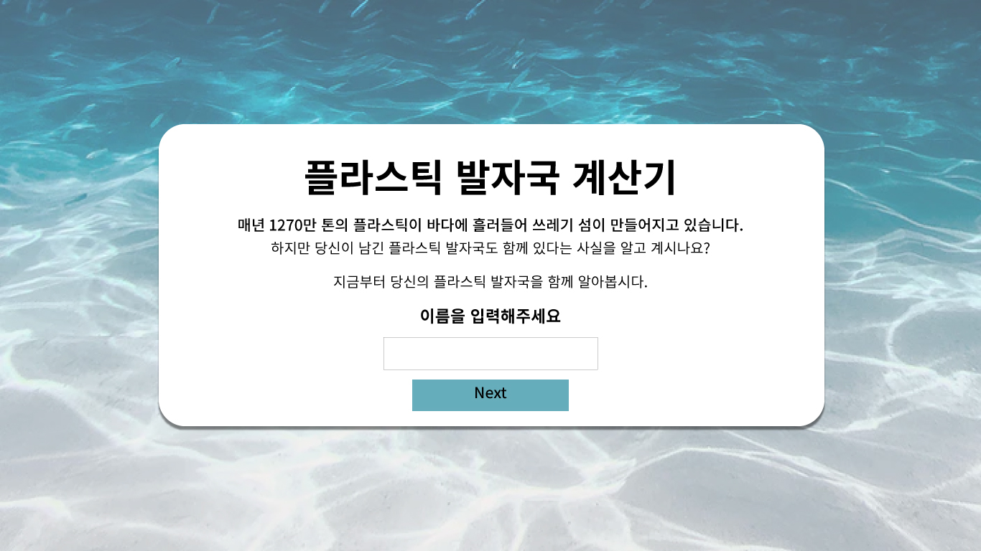
취지 설명, 경각심 멘트 좋다.
쓰레기 양심 계산기
이름 + 나이

Slide 6
용량이 같으면 묶는 것도 좋을듯!
(kg수가 똑같으면 묶는 것도 좋을듯!)
이미지로 예시를 보여주자
아이콘 좋음!
슬라이딩 + 입력 둘 다 넣자!

Slide 7
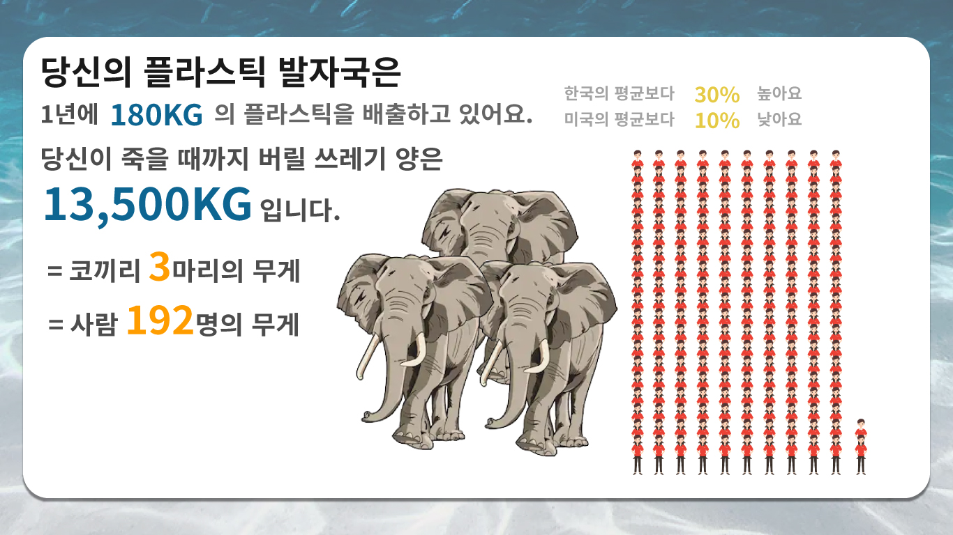
면적은 생각을 더 해봐야하므로
무게로 표현하는 것도 좋다.
사람으로 표현했을 때
무게도 함께 적어서 표현

Slide 8
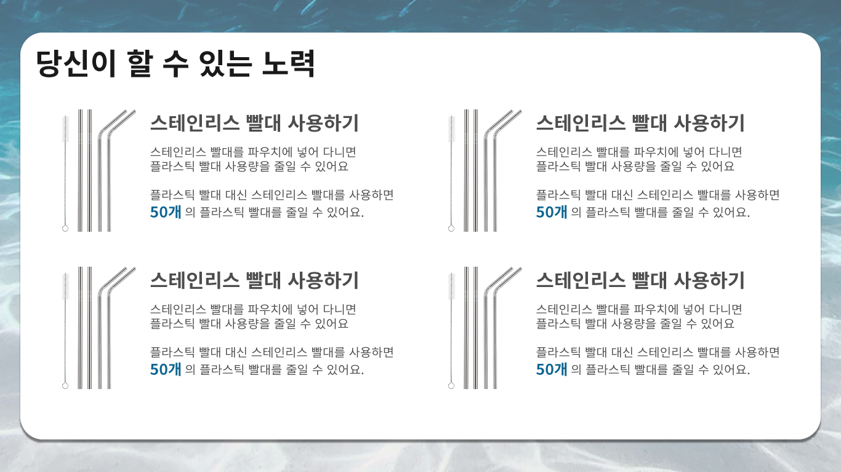
경고문구
Ex 스테인리스 빨대를 일회용처럼 사용하면 더 환경오염을 유발한다 등등
→ 장난식으로 표현해도 좋을듯
1년간 사용했을 때
줄일 수 있는 양 표현하는 것도 좋을듯

Slide 9
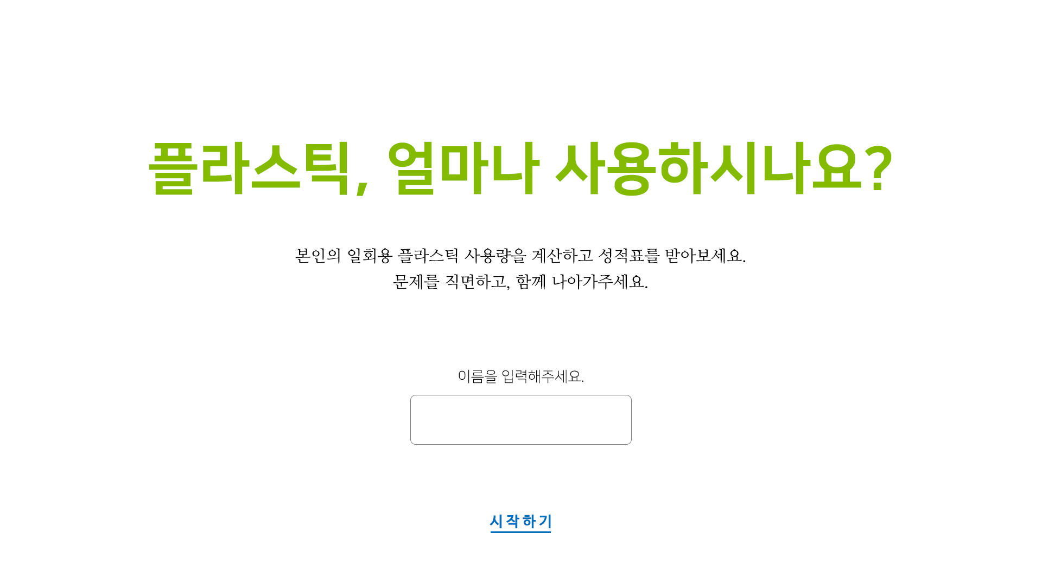

Slide 10
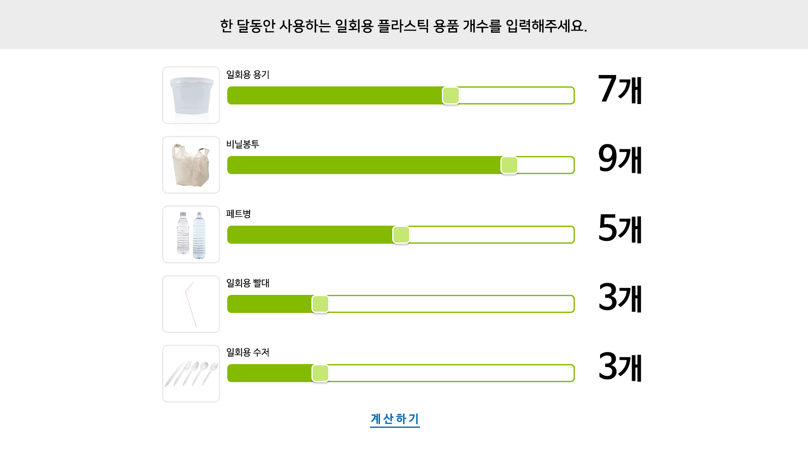

Slide 11
성적표 ♥
실천영역/ 등등 영역으로 나누어 진행
개수 세는 걸 완전히 완성하고 나서
디벨롭

Slide 14
텀블러 사용 기간을 제시해,
얼마나 줄일 수 있는지
얼마나 써야 하는지 알 수 있어서 좋다

Slide 15
성적표 ♥
공유하고싶어지는 이미지라 좋다

Slide 16
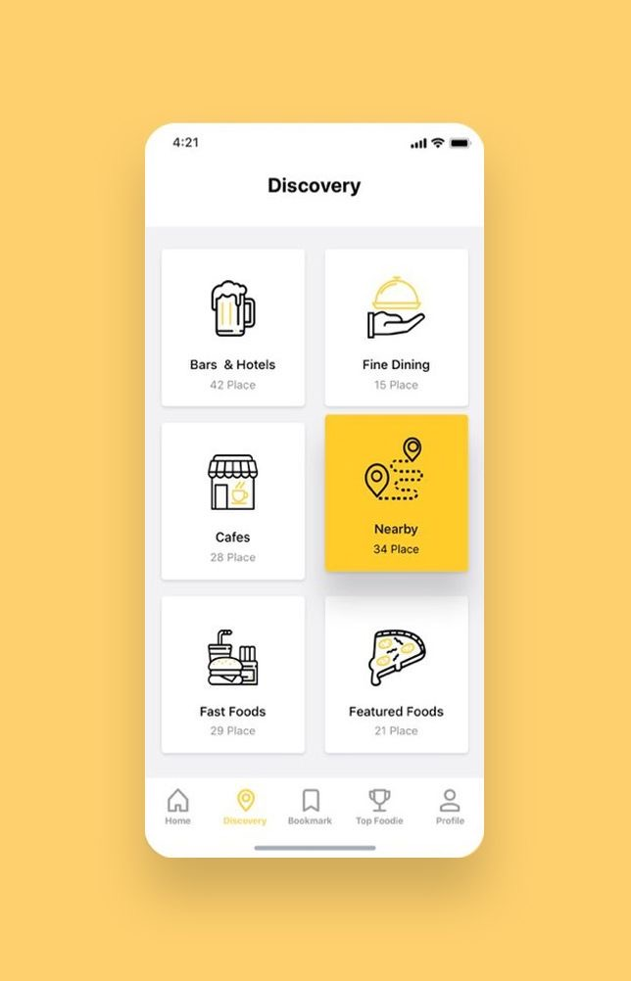
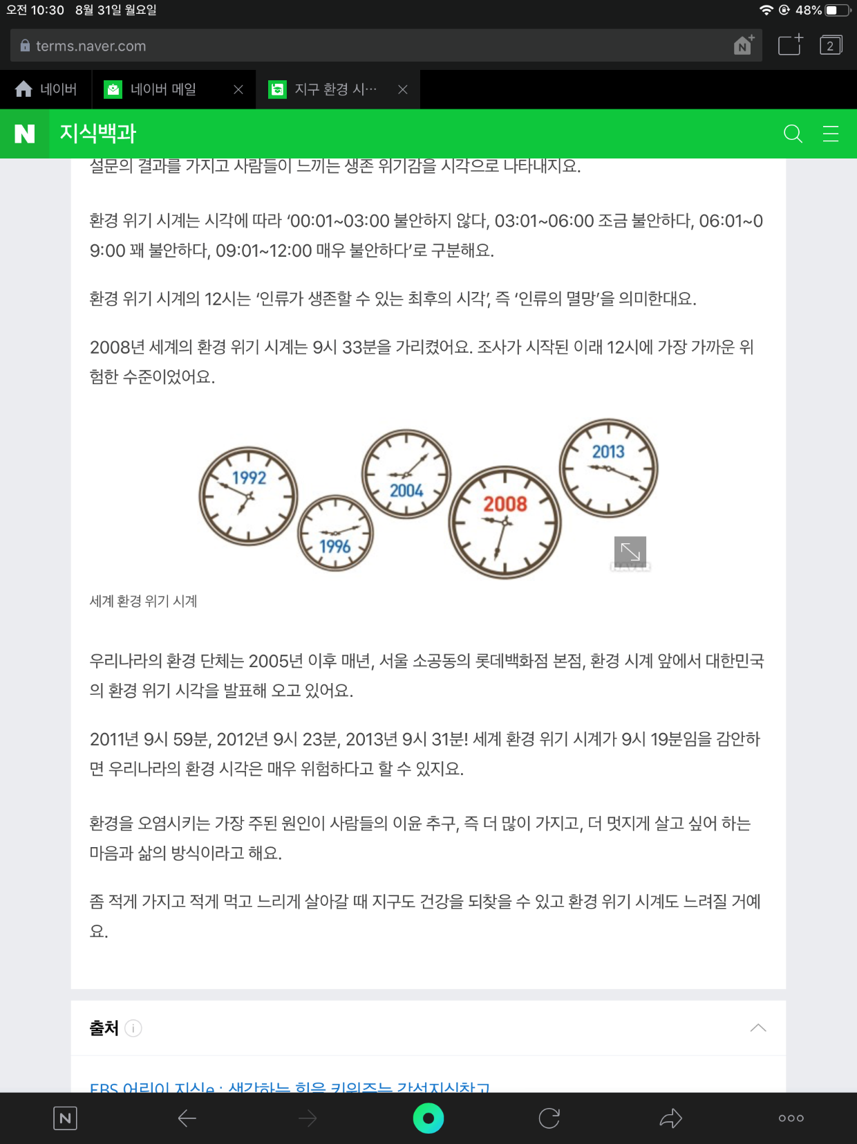
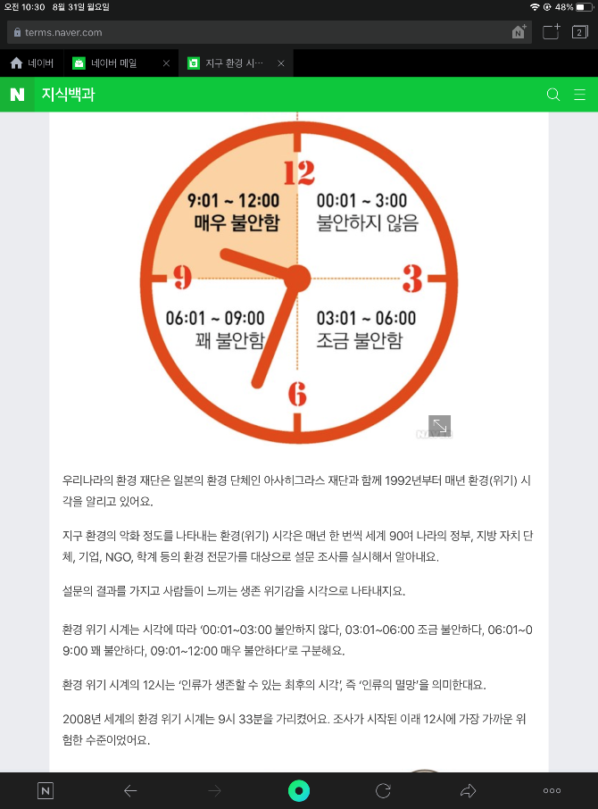
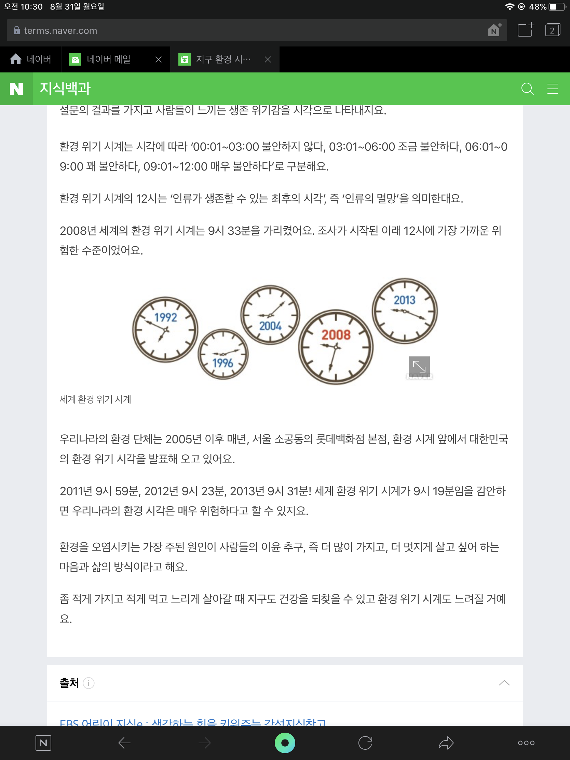
아이디어 굿!
매년 발표를 하기 때문에
자료 찾기 쉬울 것
간단하게 설명하기 위해 앱으로 설명하겠음.
처음 화면을 들어가면 세계환경위기시간이 나옴.
30년 간 대한민국의 (92년도~20년도)의
시계가 돌아가는 모습을 그래픽으로 나타냄.
빠르게 28년치 돌아가는 검정색 시침과 분침 그리고
환경위기를 나타내는 빨간색 시침과 분침도 함께 움직이며 화면 시작
다현이는 아날로그가 좋아요
당신은 지금 어디십니까?

Slide 17
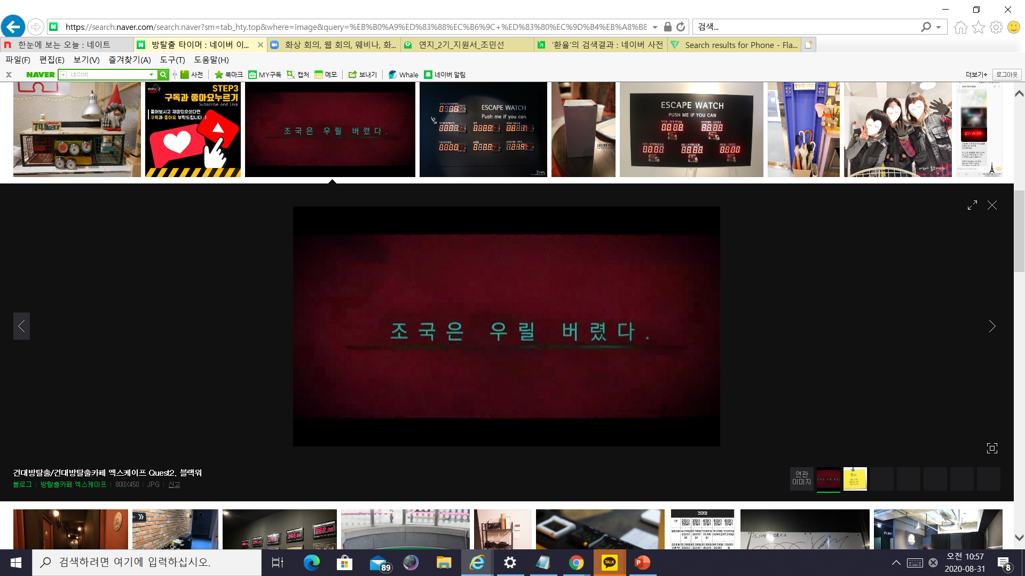
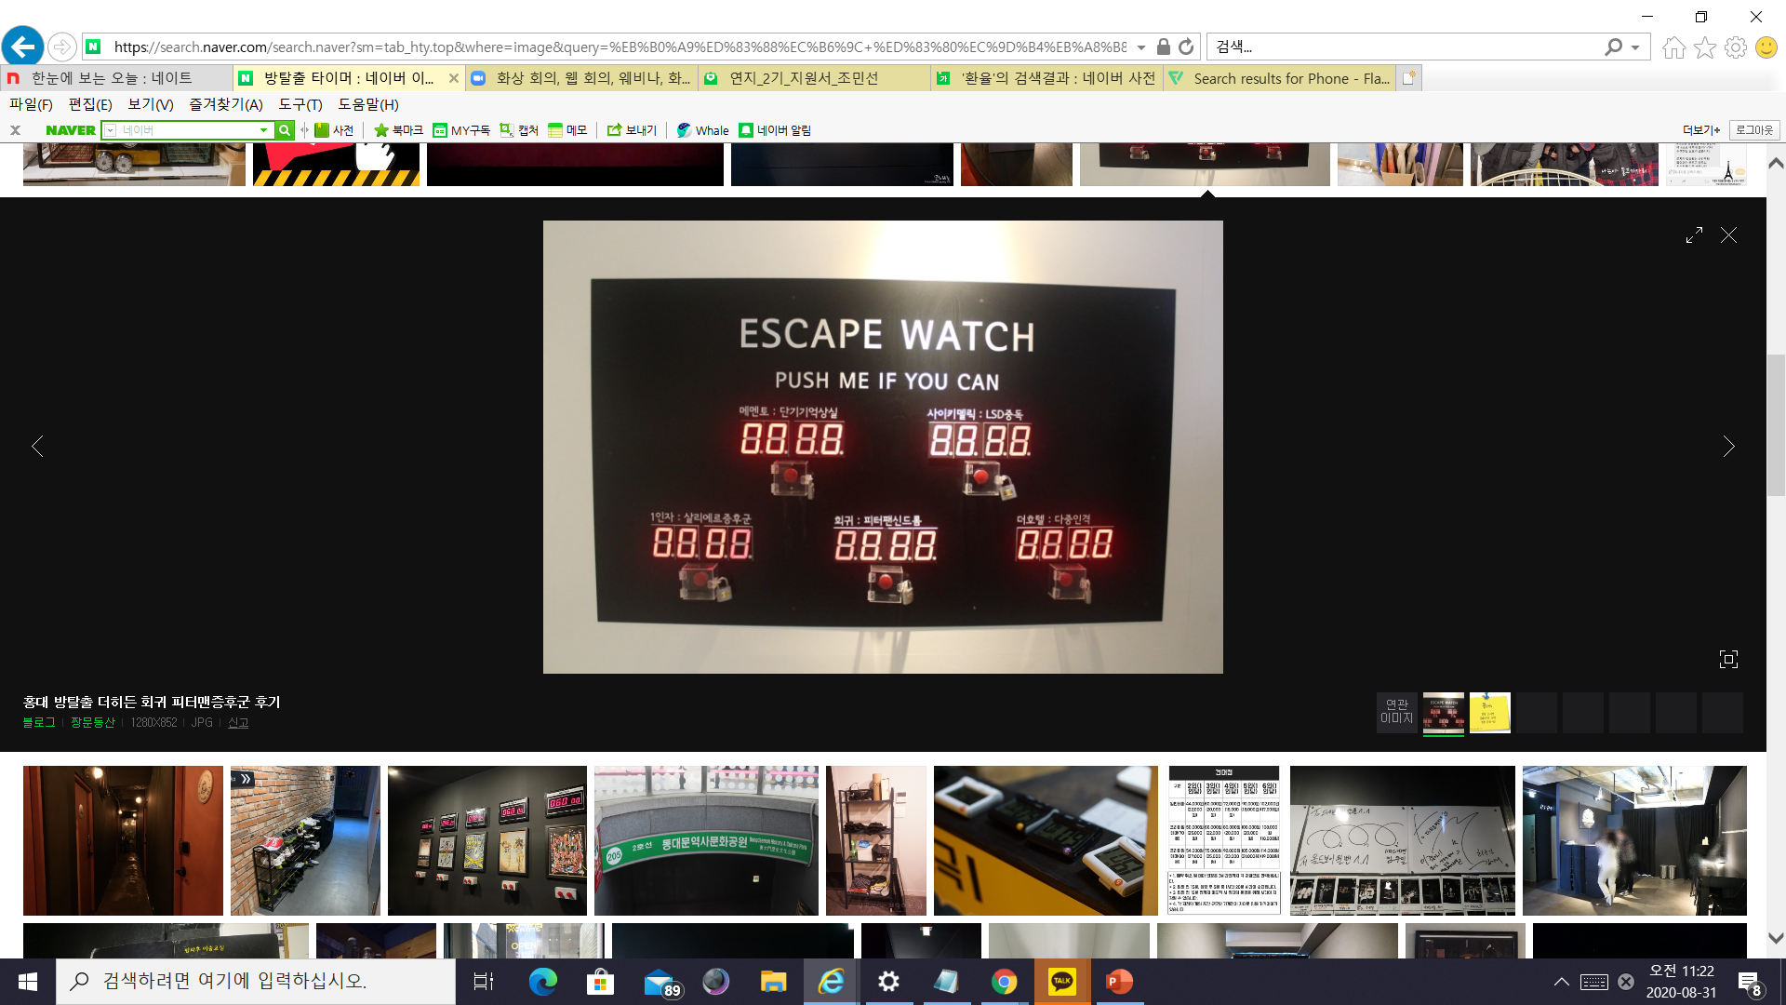
환경위기 시계를 타이머로 나타내면
좀 더 경각심있지 않을까?
약간 공포테마 느낌
사람들은 플라스틱을 버렸다.
당신은 지금 어디십니까?

Slide 18
사용자 환경 위험도 테스트
나는 마트에 진열된 상품 포장을 보고 낭비라고 생각해 본 적이 있다.
2. 나는 류준열이 생선을 락앤락통에 담은 sns를 보고 나도 시도해볼까 라는 생각을 한 적 있다.
3. 나는 스타벅스가 빨대를 종이로 바꾼 것을 긍정적으로 생각한다.
당신은 지금 어디십니까?

Slide 19
아니면 플라스틱 섬 초대장 형식도 괜찮음
당신이 환경위기시간에 기여한 정도
많이 쓰는 사람에게
경고 느낌으로 표현해도 좋을듯!
최악이군요! 당신은 상위 5%에 속하는
파렴치한 인간 플라스틱 제조기 입니다.
당장 우리가 있는 플라스틱 섬으로 오세요!
당신은 지금 어디십니까?

Slide 20
당신의 플라스틱 섬 지분
당신이 플라스틱 섬의 엄청난 땅주인 이군요
당신은 지금 어디십니까?

Slide 21
플라스틱 대체 방안
일회용 플라스틱
대체 물품
당신은 지금 어디십니까?
확인 하셨습니까?

Slide 22
다현언니가 쓴
플라스틱 다이어트 서약서
아이디어 좋아서 가져옴
플라스틱 섬 지분 포기 각서
당신은 몇 % 가 되는 플라스틱 섬의
지분을 포기하고
어쩌구저쩌구
당신은 지금 어디십니까?
서명 하시겠습니까?

Slide 23
다현언니가 쓴
플라스틱 다이어트 서약서
아이디어 좋아서 가져옴
플라스틱 섬 지분 포기 각서
당신은 몇 % 가 되는 플라스틱 섬의
지분을 포기하고
어쩌구저쩌구
당신은 지금 어디십니까?
서명 하시겠습니까?

Slide 24



마지막..
공유하기 버튼
타이머 함께 멈추러 가기.
공유하기를 하면 프로그램 상에서
페이스북-인스타-카톡으로 연계되게 하는것
링크-사진이 같이 보내지는 것
당신은 지금 어디십니까?
공유하기 좋아요!
계산기 전용 계정에서
해시태그 이벤트, 스토리 이벤트를 하면
추첨

Slide 25
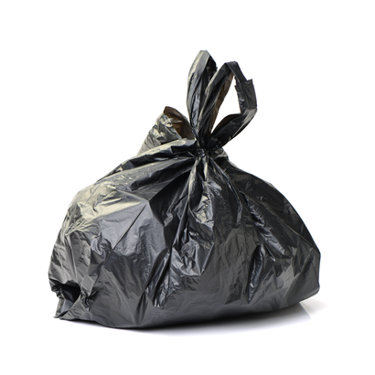

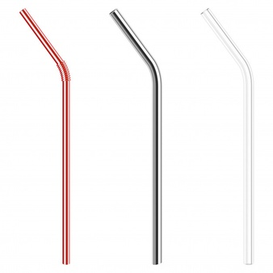
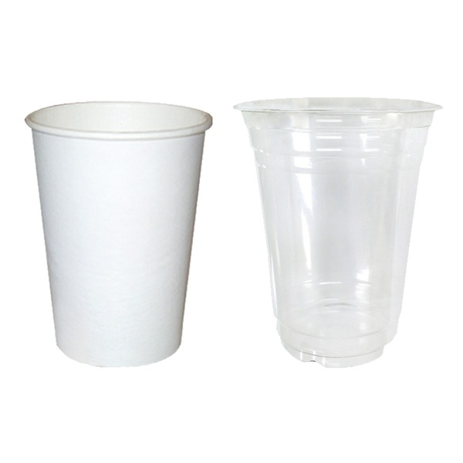

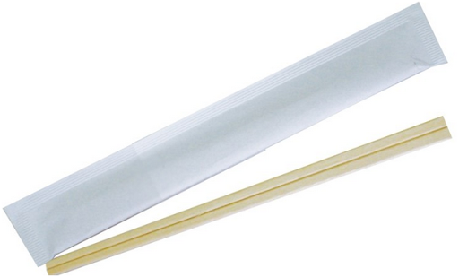
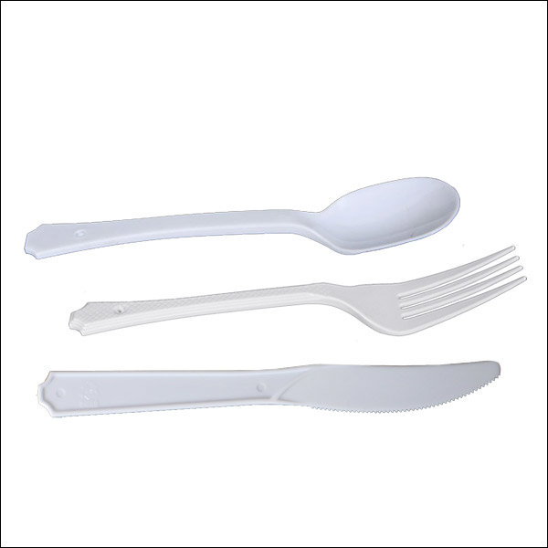
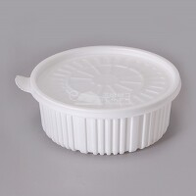
쓰레기 양심 계산기
종류
일주일에 소비하는 쓰레기 개수
0개
7개
그 이상
개
개
개
개
개
개
개
개

Slide 26

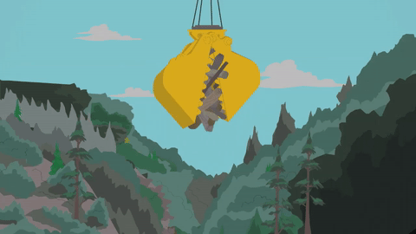
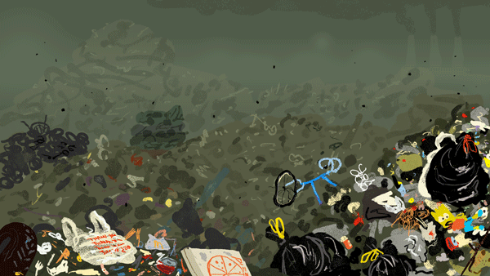
쓰레기 양심 계산기
당신이 사용하는 쓰레기의 양을 계산 중입니다
중간 창 넣는 것 굿
요 애니메이션을 직접 제작할 수 있을까

Slide 27
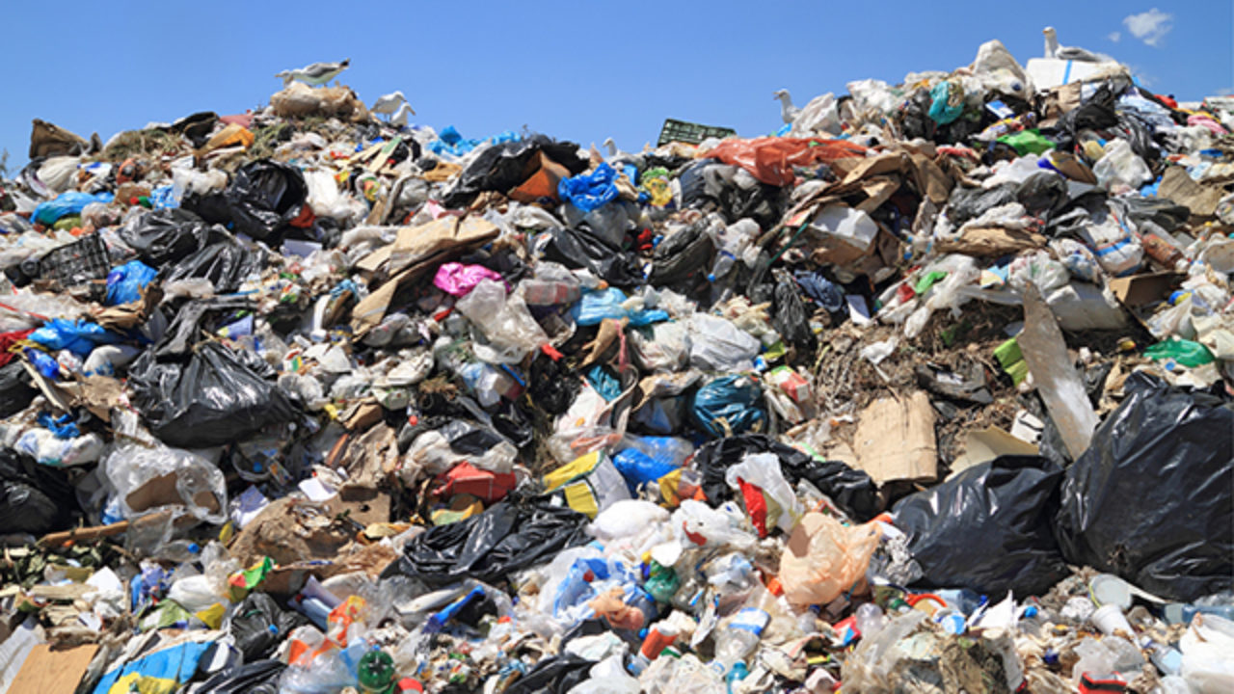
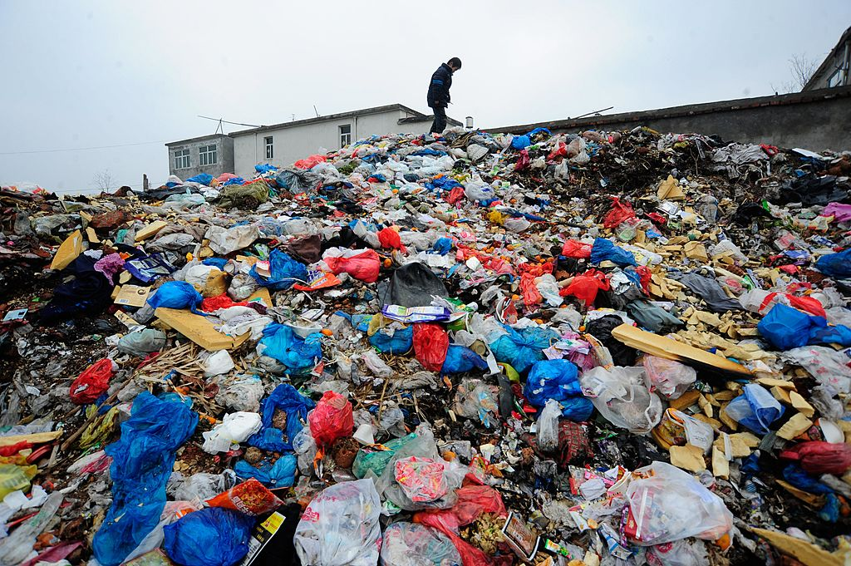
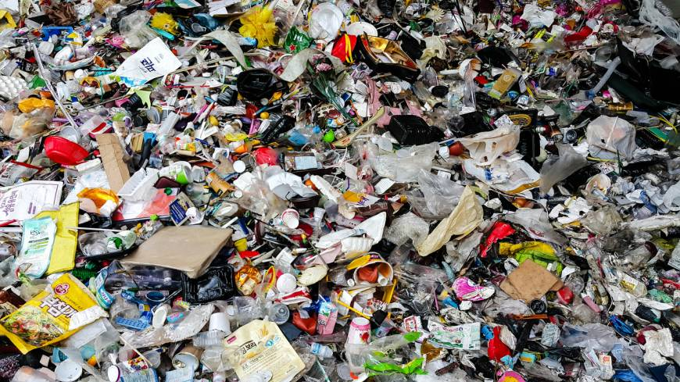
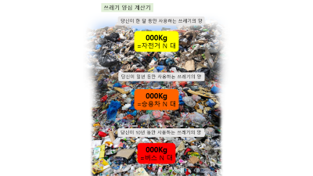
쓰레기 양심 계산기
당신이 한 달 동안 사용하는 쓰레기의 양
000Kg
=자전거 N 대
당신이 일년 동안 사용하는 쓰레기의 양
000Kg
=승용차 N 대
당신이 10년 동안 사용하는 쓰레기의 양
000Kg
=버스 N 대

Slide 28
쓰레기 양심 계산기
당신이 80년 동안 사용하는 쓰레기의 양은
한반도 nn%의 면적입니다
면적으로 표현해서 올라가는 것 좋다.
면적만큼 사이즈가 안나오면 전달성이 좋지 않을 것 같다.
한반도 ~%도 좋다.- 구현하기 쉬움
서울, 여의도 등 사이즈로 비유도 가능
면적 부피 무게 정해야 함
(이공대 회의때 결정)

Slide 29
쓰레기 양심 계산기
대한민국의 1인당 한 달 쓰레기 배출 평균
000Kg
당신의 한 달 쓰레기 배출량
000Kg
축하드립니다!
당신은 쓰레기 배출량
상위 00%
입니다
적은 양을 배출하신다면
많은 양을 배출하신다면

Slide 30



쓰레기 양심 계산기
(적은 양 페이지)
당신의 쓰레기 배출량과
배출량을 줄이는 방법을 공유해주세요!

Slide 31
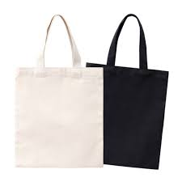
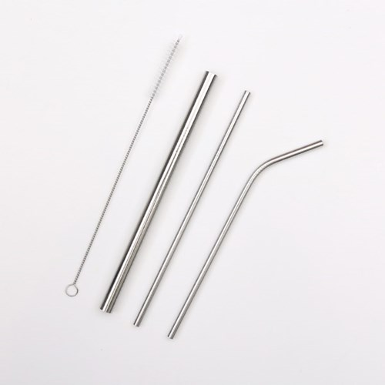
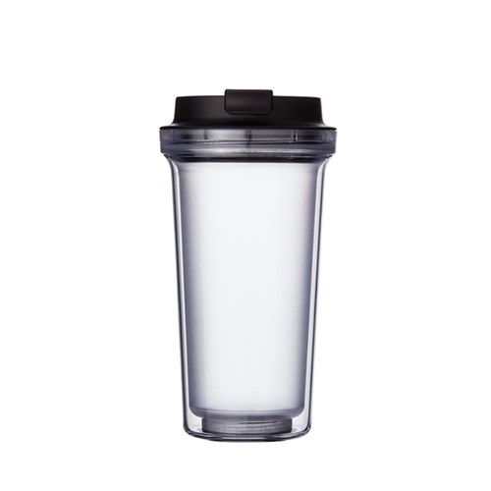
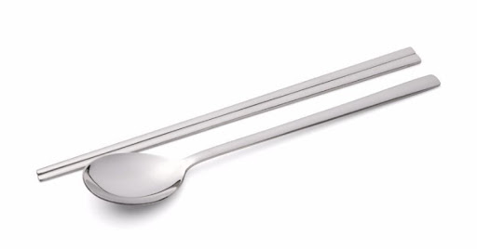
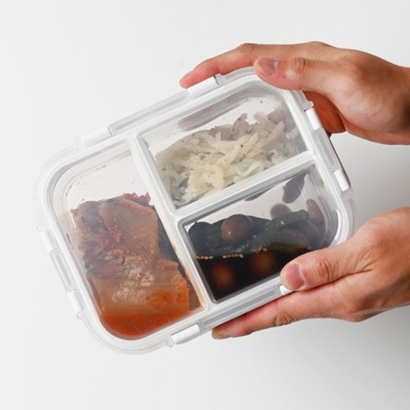
쓰레기 양심 계산기
(많은 양 페이지)
일회용 플라스틱 대체 용품을 사용해주세요!
당신의 쓰레기 배출량과
배출량을 줄이는 방법을 공유해주세요!

Slide 32
헌제오빠
피드백
표지 게임같아서 귀엽다
카테고리 나눈 것 좋아요
최악입니다.+화성으로 가야 해요
귀엽다
성적표에
피드백을 주자
ex) 지구에 남아야 하는 존재
최악입니다. 우주에서 사라지세요!
연간 플라스틱 사용량은
세계, 한국 기준을 넣자
배출량이 적은 국가를 예시로 함께 넣어주자
+부피가 가능하면 아파트 [몇층] 식으로 표현해도 좋을 듯!
아파트가 쭉쭉 올라가는 느낌으로 표현해도 좋을 듯!
몇 개를 줄일 수 있는지 숫자+그림으로 보여주면 좋을듯.

